Slide 1

Notes:
1

Slide 2

VKR RL02
Richtlinie/Leitfaden für erdverlegete PE-Druckrohrleitungen in der Gas- und Wasserversorgung
Vorstellung VKR RL02
Weiterbildungkurse 2018
Schweizerischer Brunnenmeister-Verband
Campus Sursee

Slide 3
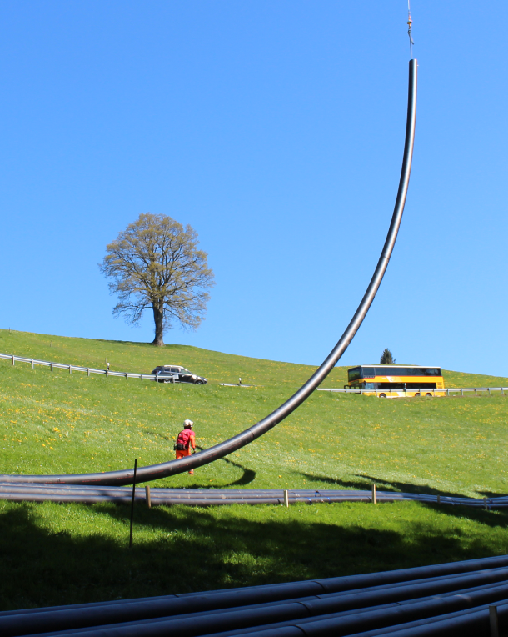
  RL02
  Richtlinie/Leitfaden für
Erdverlegte PE-Druckrohrleitungen in der Gas- und Wasserversorgung

Slide 4
Referent
Peter Stauffer
Geschäftsführer
peter.stauffer@vkr.ch
VKR
Verband Kunststoff-Rohre und -Rohrleitungsteile
Schachenallee 29 C
5000 Aarau / AG
www.vkr.ch

Slide 5
Referent
Mirko Possamai
Anwendungstechnik / Produktmanagement Rohrsysteme
Haka Gerodur
Giessenstrasse 3
8717 Benken
www.hakagerodur.ch

Slide 6
Agenda
Kurzvorstellung VKR
Ausgangslage
Konzept RL02-2017

Slide 7


























VKR Mitgliedfirmen
26 Mitgliedfirmen
davon 5 assoziierte Mitgliedfirmen
Notes:
Zusammenschluss von in der Schweiz domizilierten
- Herstellern
- Werksvertretern ausländischer Hersteller von Kunststoff-Rohren und –Rohrleitungsteilen

Slide 8
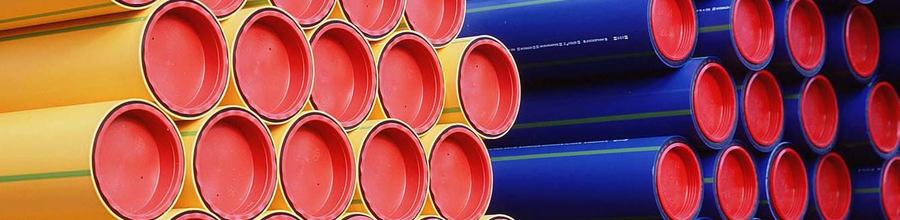








Der VKR und seine Partner
Mit gemeinsamen Interessen
Notes:
1

Slide 9
  Die Aktivitäten des VKR konzentrieren sich auf zwei Säulen
Qualität
Verarbeitungsqualität
(Technisch hochstehende, aktuelle Ausbildungsunterlagen und Verlegerichtlinien)
Produktequalität
(Güteanforderungen, Vernetzung mit Qplus und/oder SVGW)
Einflussnahme zu Gunsten Kunststoff Rohrsystemen
Kompetenzzentrum für Fragen zu Kunststoffrohrleitungssystemen
Liefert Input für Grund- und Weiterbildung von Fachleuten
Ökologie und Recycling
Stärkt Produkte wie c+s und Schweisserpass
Sucht enge Zusammenarbeit mit anderen Organisationen (SwissPlastics, SVGW, VSA, SBV, SNV, SIA etc.)
Verfolgt die Aktivitäten der TEPPFA und des KRV

Slide 10
Agenda
Kurzvorstellung VKR
Ausgangslage
Konzept RL02-2017

Slide 11
Kursunterlagen / Technische Dokumentationen
Die VKR Ausbildungsunterlagen wurden in den letzten 3 Jahren grundlegend überarbeitet, aktualisiert und in 3 Landessprachen übersetzt
  Ordner für Grundausbildung
  Kurzhandbuch für Verlängerungsausbildung
  Präsentationen, Lernhilfen und Prüfungsunterlagen

Slide 12
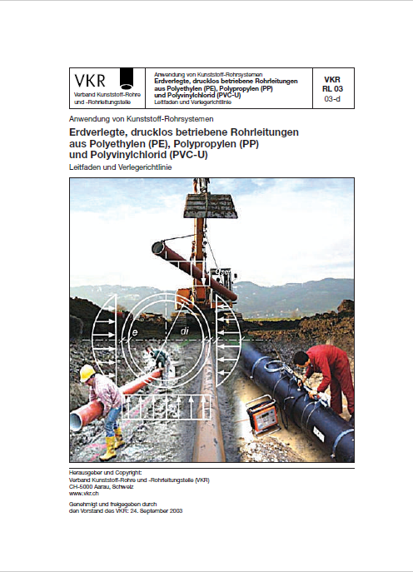
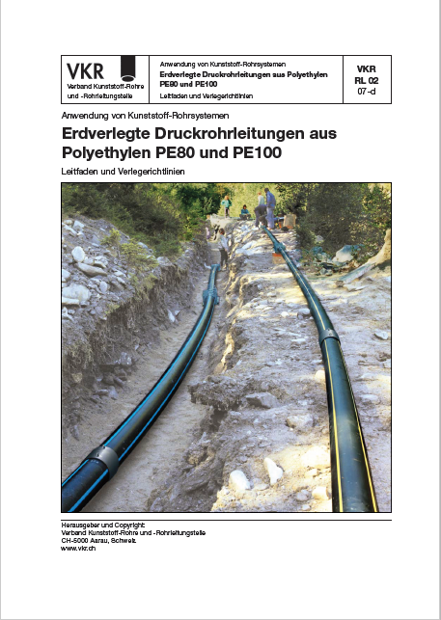
  Überarbeitung der Verlegerichtlinien RL02 und RL03 angezeigt
RL02
07
RL03
03

Slide 13
Zielsetzung
Verlegerichtlinien aktualisieren im Hinblick auf
Bedürfnisgerechte Inhalte für Planer und Betreiber
Optimale Nutzungsmöglichkeiten durch Online-Dokumentation (und langfristig mit zeitgemässen Tools)
Einfach und schnelle Anpassungsmöglichkeit an normative Änderungen
Durch herausragende, online verfügbare Verlegerichtlinien die Kompetenz des VKRs als Ansprechpartner für Kunststoffrohrsysteme und deren sachgerechten Verarbeitung unterstreichen

Slide 14
Agenda
Kurzvorstellung VKR
Ausgangslage
Konzept RL02-2017

Slide 15



Verlegerichtlinie RL-02
Broschüre ist gegliedert in Hauptdokument mit spezifischen Anlagen für folgenden 3 Zielgruppen:
Hauptdokument wird gedruckt. Anlagen nur elektronisch, aber aktuell im Internet zum Download verfügbar.
Haupt-dokument | Warum PE Grundlagen Rohre | Verbindungs-technik Sicherheit & Ergonomie | Verlege-technik Inbetrieb-nahme
Anlagen | Warum PE? | Planungs-grundlagen | Verlege- leitfaden
Zielgruppe | Alle Entscheider bei der Werkstoff-/ Material-Auswahl | Engineering- und Planungsbüros | Rohrnetz- Monteure
Symbol
Notes:
1
Peter Stauffer

Slide 16
Gliederung des Haupdokumentes
Allgemeines
Warum sie sich für ein PE-Rohrsystem entscheiden sollten
Grundlagen
Rohre
Verbindungstechnik
Sicherheit und Ergonomie
Verlegetechnik
Inbetriebnahme
Normen und Vorschriften
Anlagen
Impressum

Slide 17
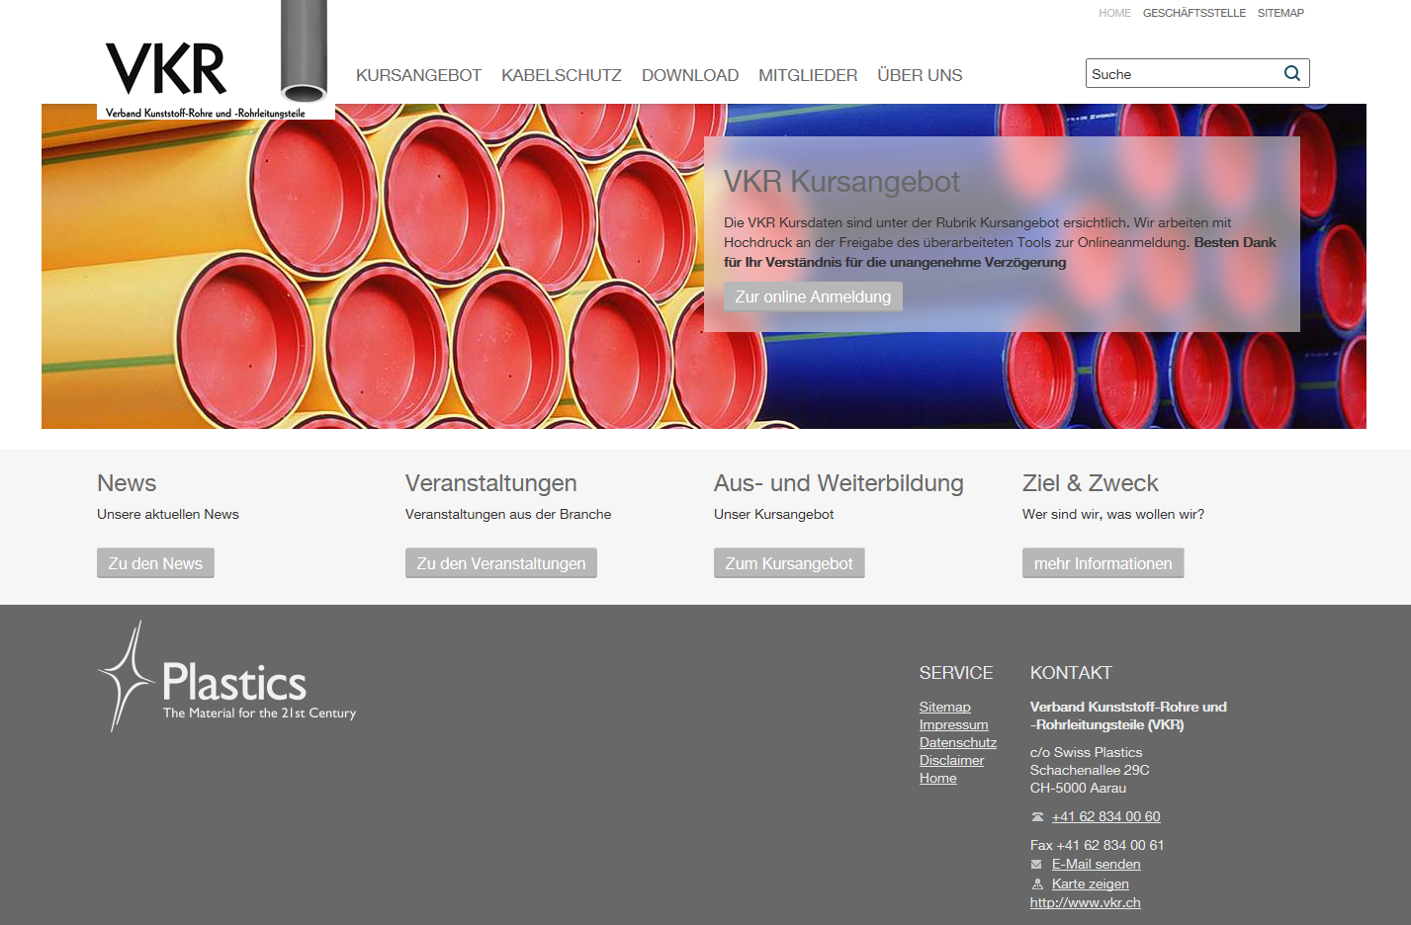
Aktuelle Version im Internet verfügbar
www.vkr.ch

Slide 18


Slide 19
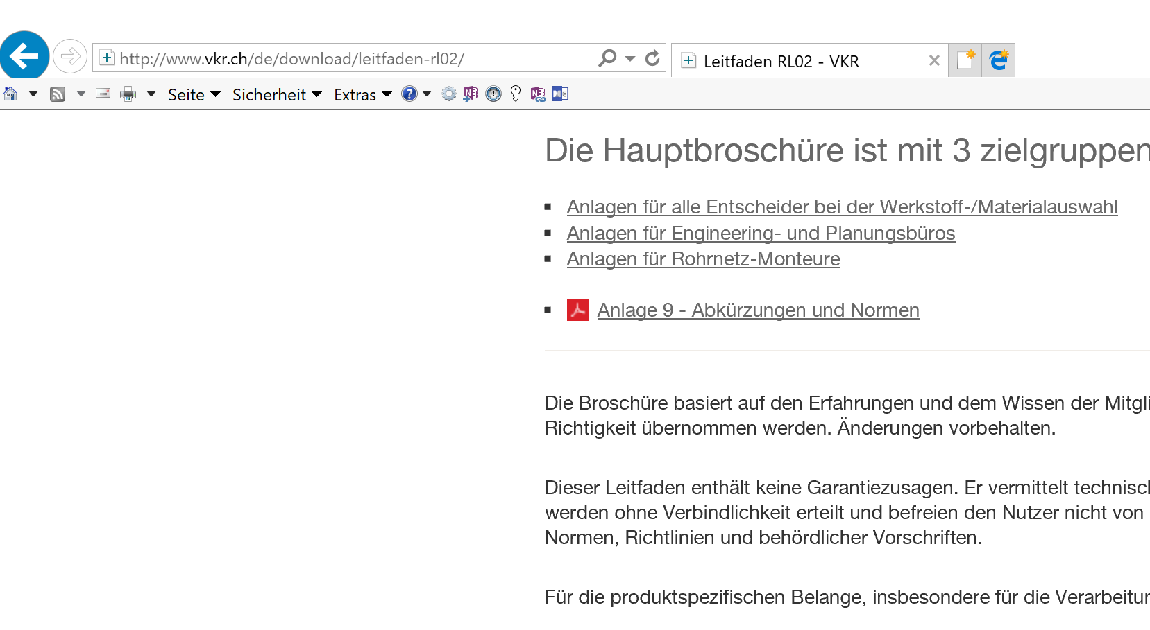
  RL02: Download Anlagen
http://www.vkr.ch/de/download/richtlinie-leitfaden/
  Nutzen für den
  Anwender steckt
  in den Anlagen!
Sie können alle aktuellen Anlagen auf folgenden Links herunterladen
Warum PE www.vkr.ch/rl02/Warum_PE
Planungsgrundlagen www.vkr.ch/rl02/Planungsgrundlagen
Verlegeleitfaden www.vkr.ch/rl02/Verlegeleitfaden

Slide 20
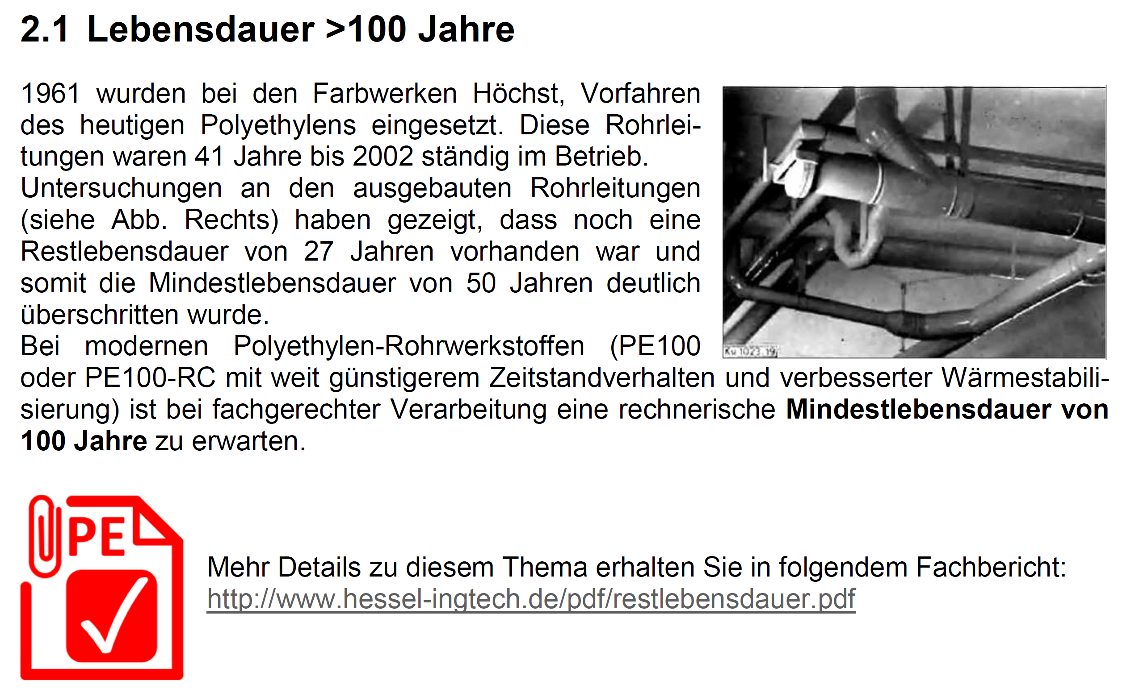
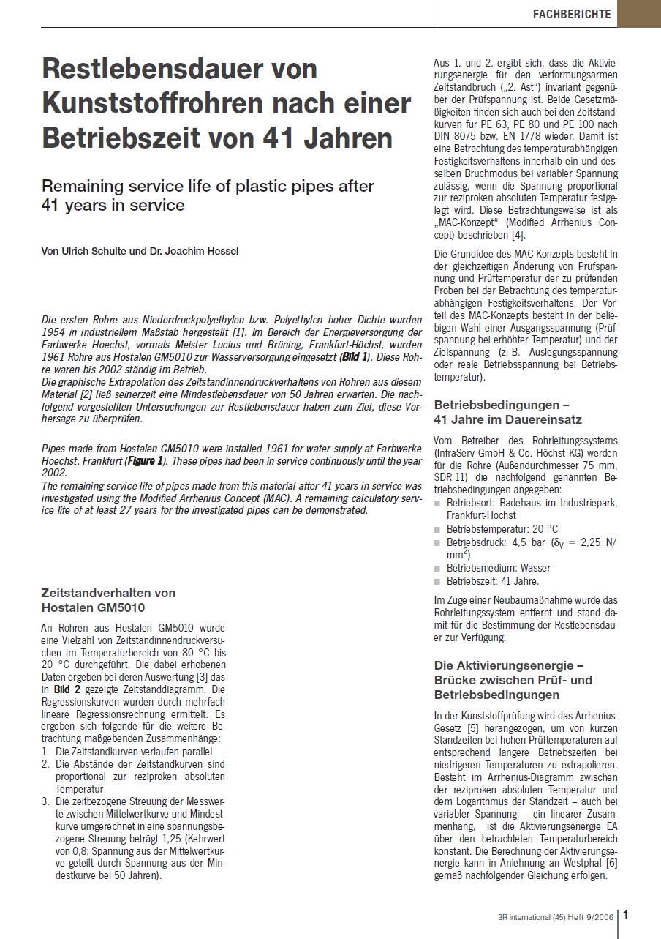
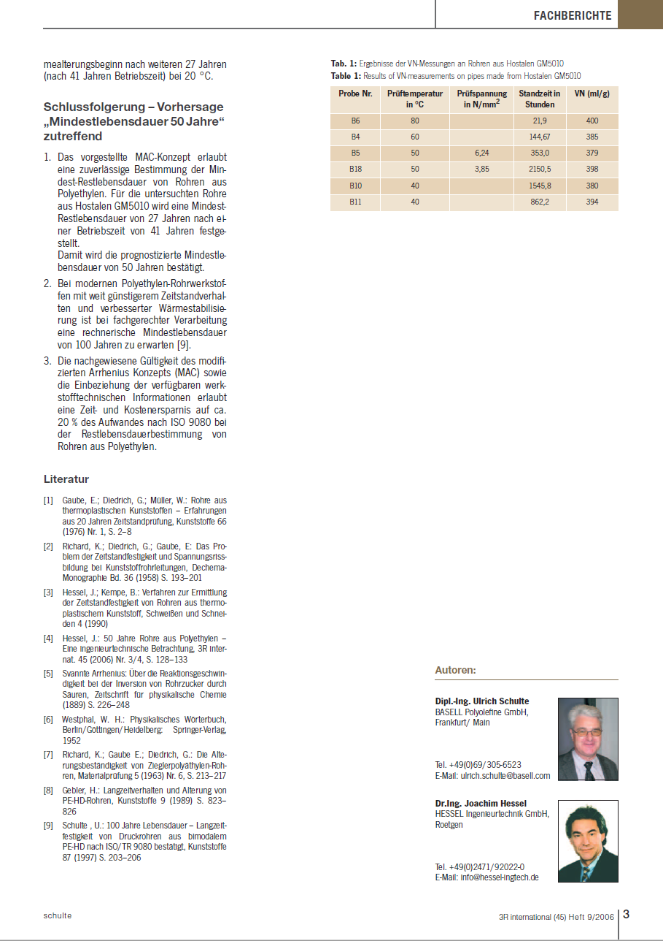
  RL02: Anlagen
Beispiel Entscheider

Slide 21
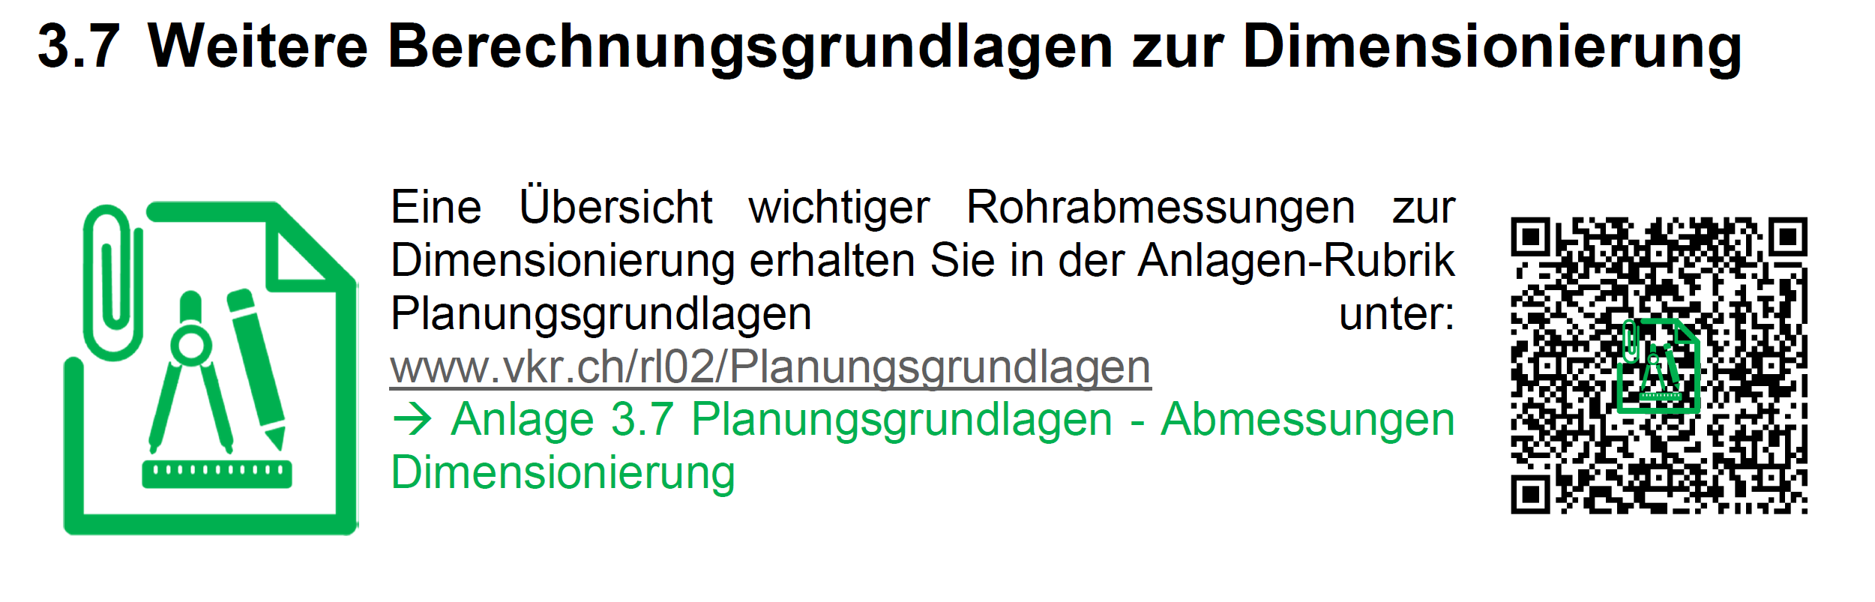
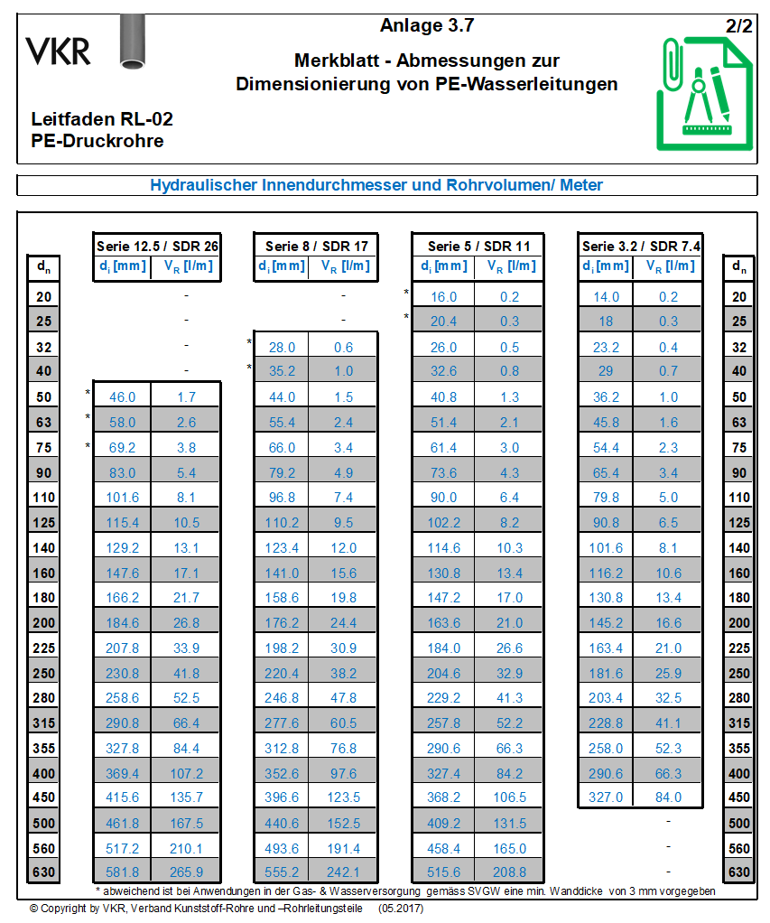
  RL02: Anlagen
Beispiel Planer

Slide 22
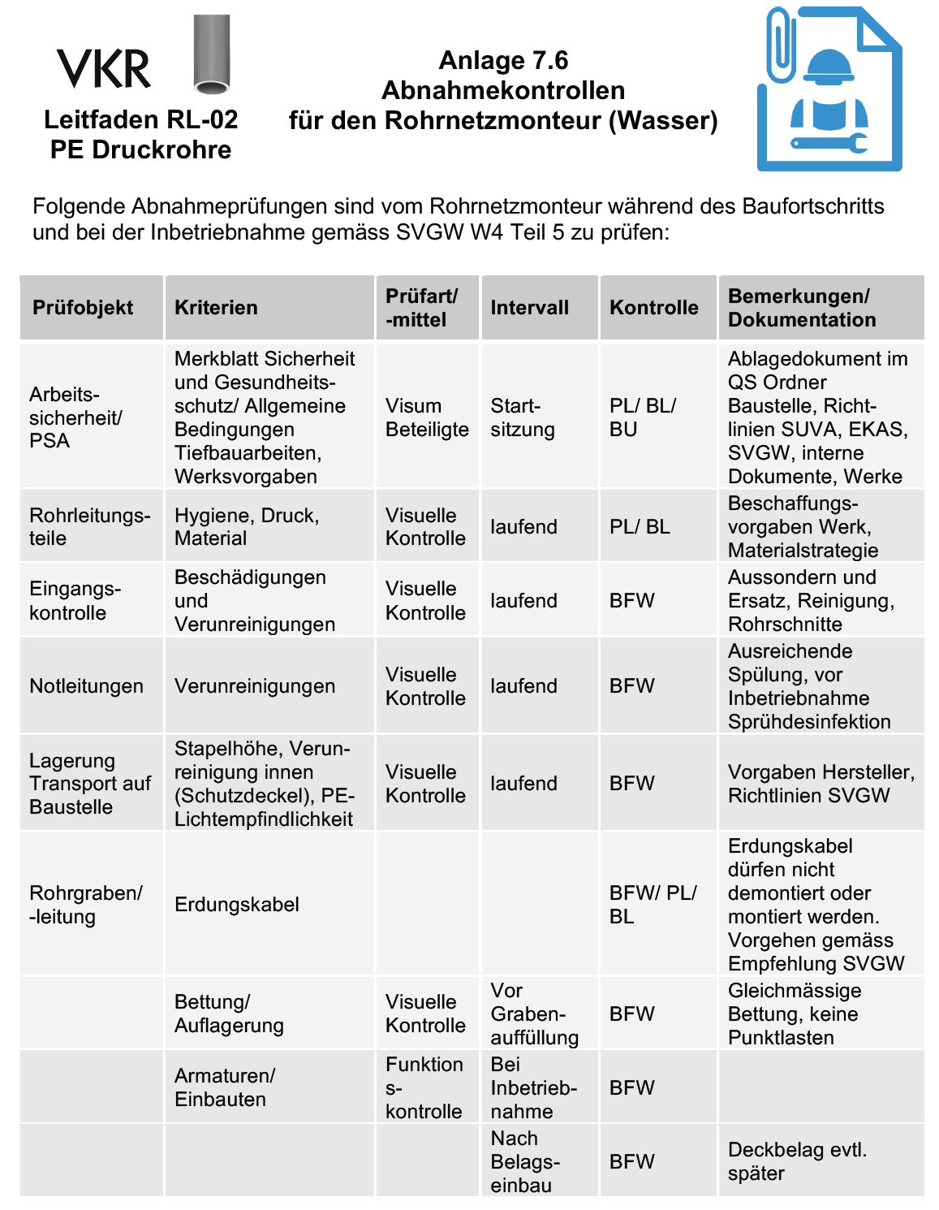
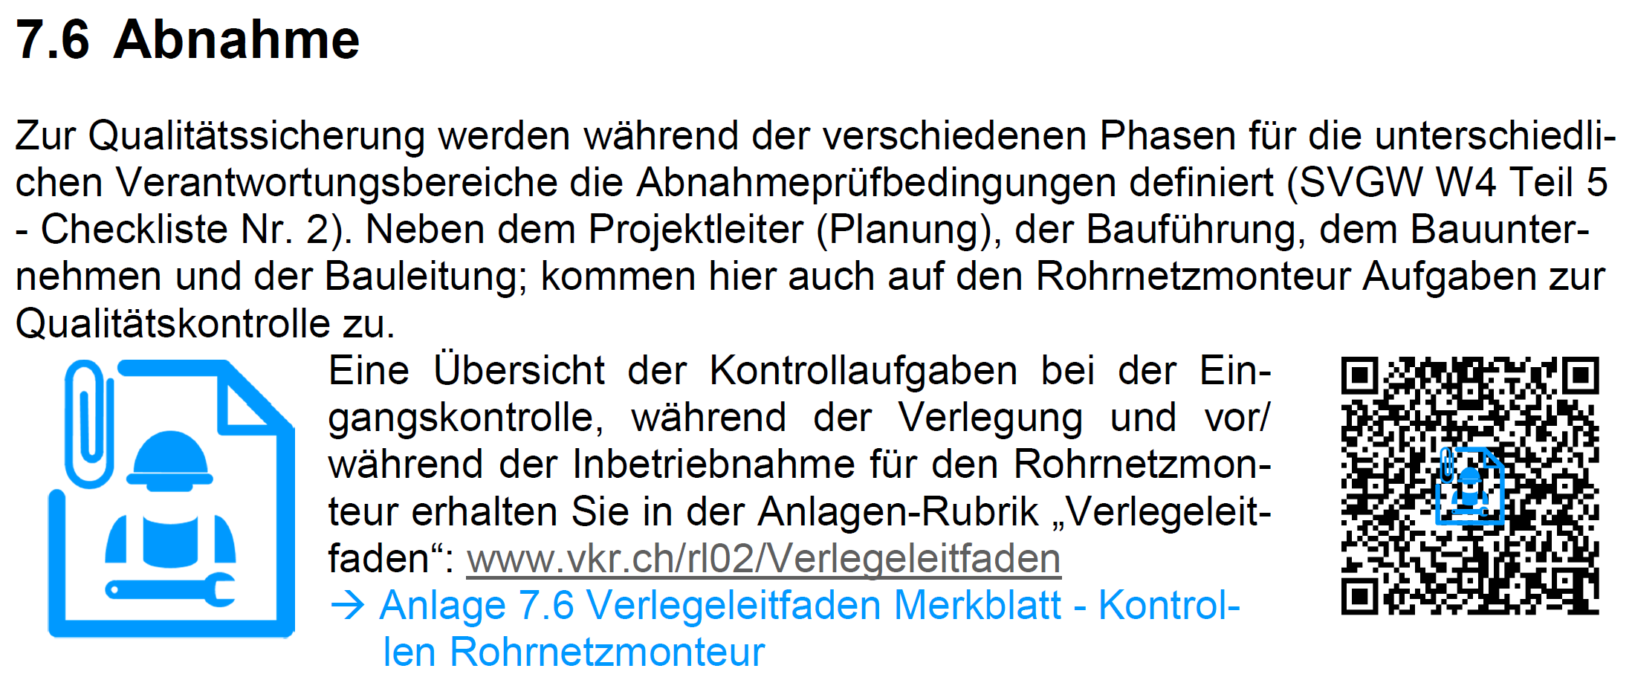
  RL02: Anlagen
Beispiel Rohrnetz-Monteur

Slide 23


Abschluss
Herzlichen Dank für Ihre Aufmerksamkeit
Umfrage

